Slide 1
大中票券債券市場展望雙週報
2018/7/30
Peter Tsai

Slide 2
市場回顧
美債利率過去兩周主要呈現上漲，因日本央行可能微調利率政策，美歐貿易和解，引導美債利率上漲至2.90%上方。不過歐洲央行維持政策不變，中美貿易問題無解，限制漲幅。上週五美債利率收在2.9542%。台債利率除受美債利率影響外，新的10Y券將發行前交易，也把利率從低點拉起，然下半年升息機率降低，逢高仍有買盤。上週收盤，5年券收在0.677%，10年券收在0.87%。

Slide 3
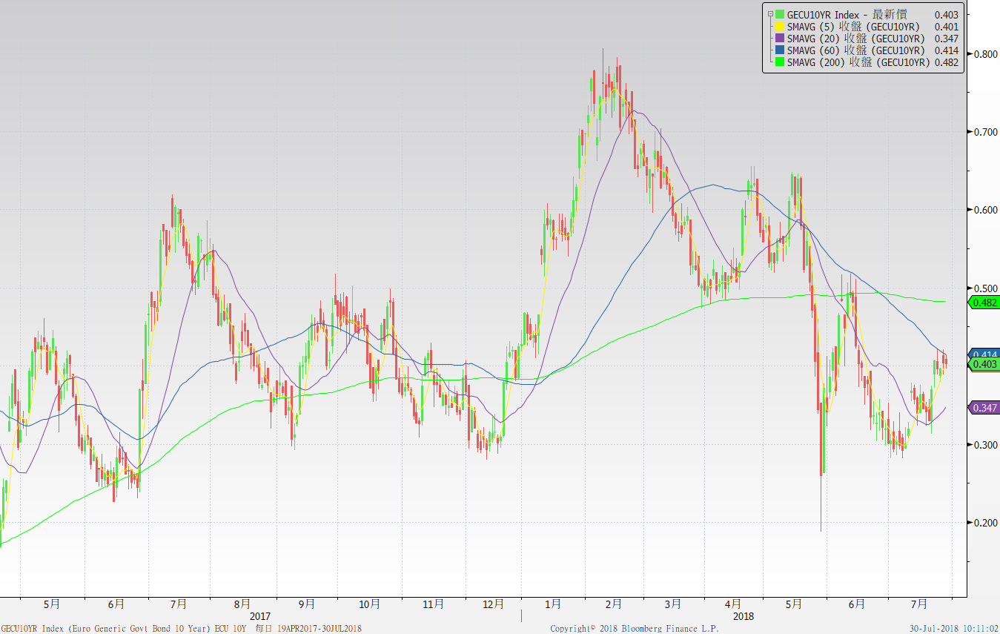
歐債十年期利率走勢圖

Slide 4
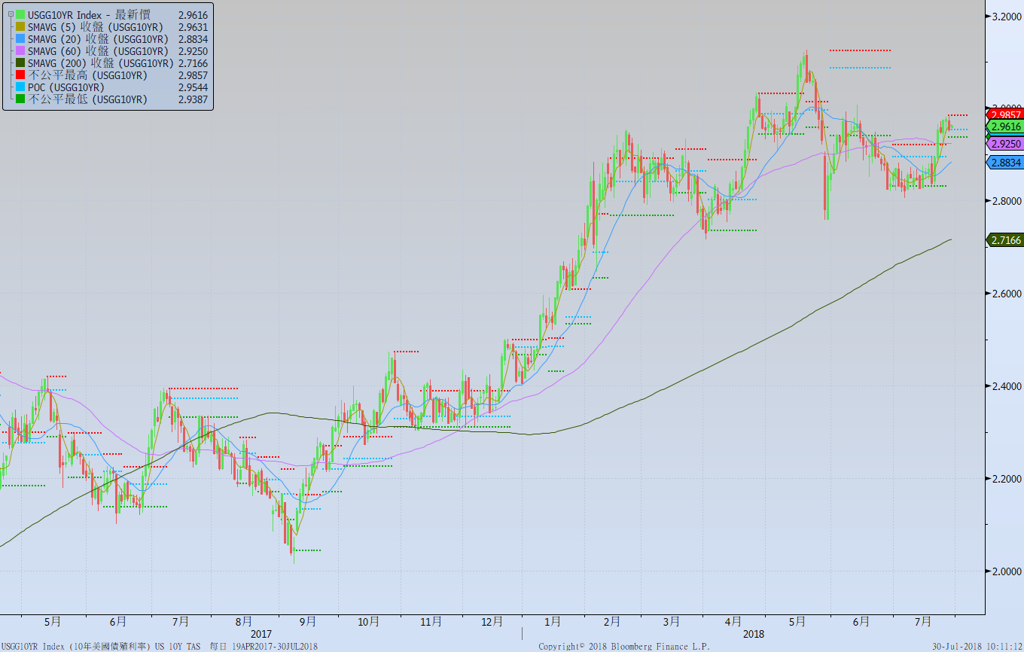
美債十年期利率走勢圖

Slide 5
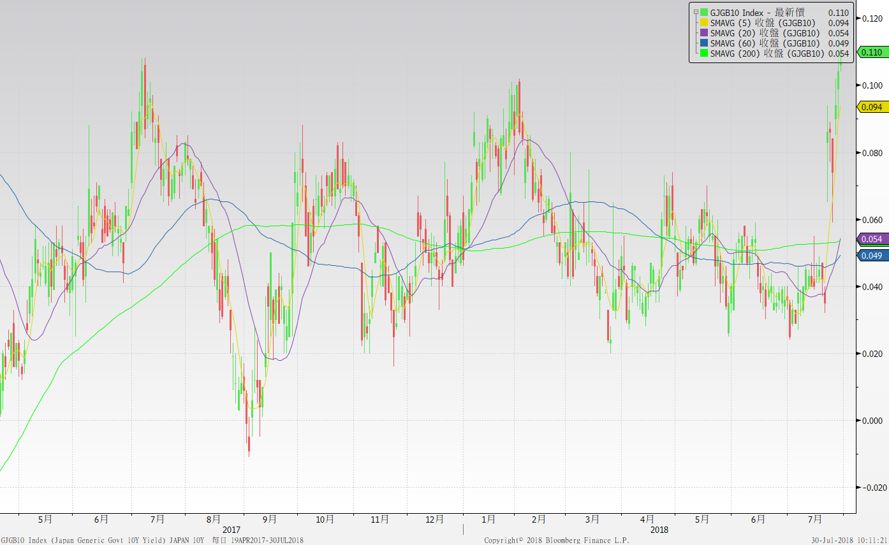
日債十年期利率走勢圖

Slide 6
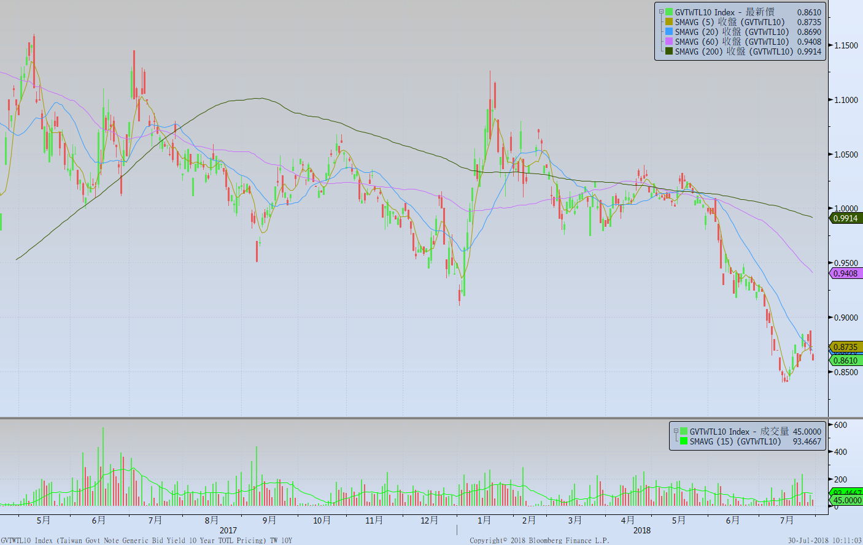
台債十年期利率走勢圖

Slide 7
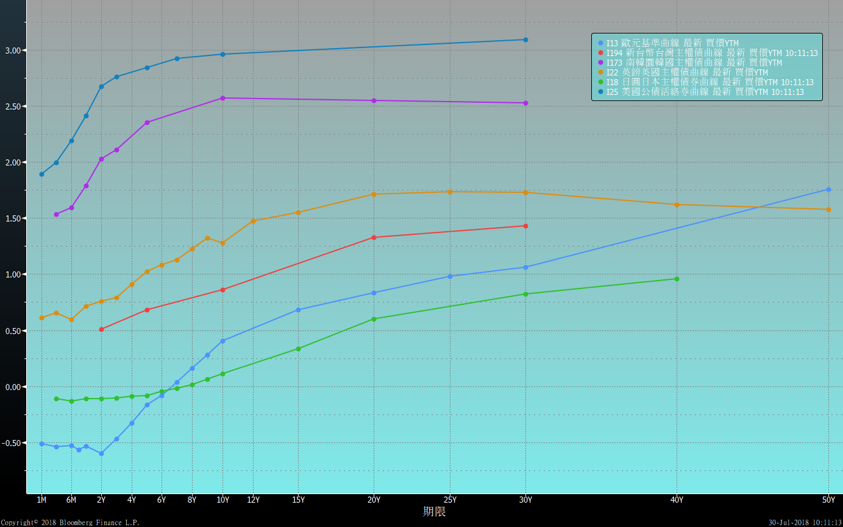
主要國家殖利率曲線

Slide 8
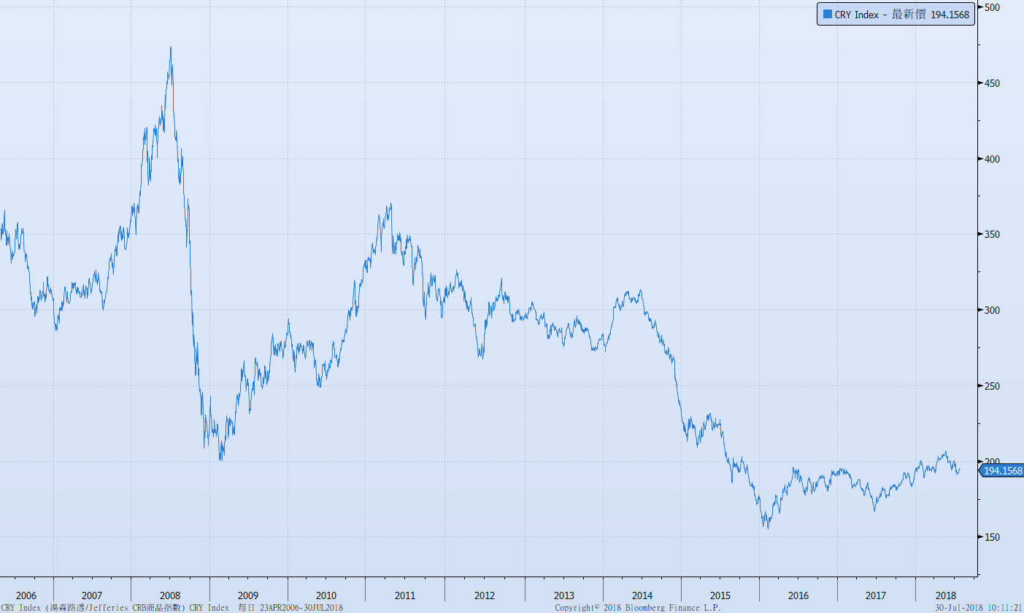
原物料指數

Slide 9
美國GDP成長率

Slide 10
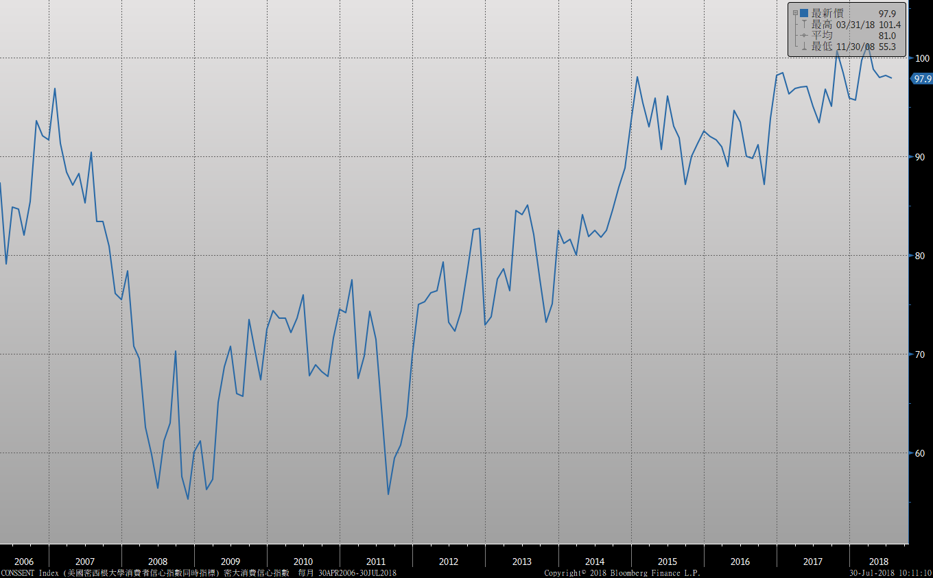
密大消費信心

Slide 11
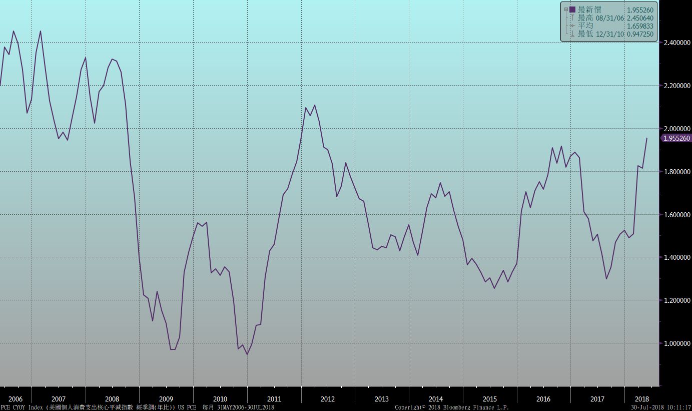
美國個人消費支出核心平減指數 經季調(年比)

Slide 12
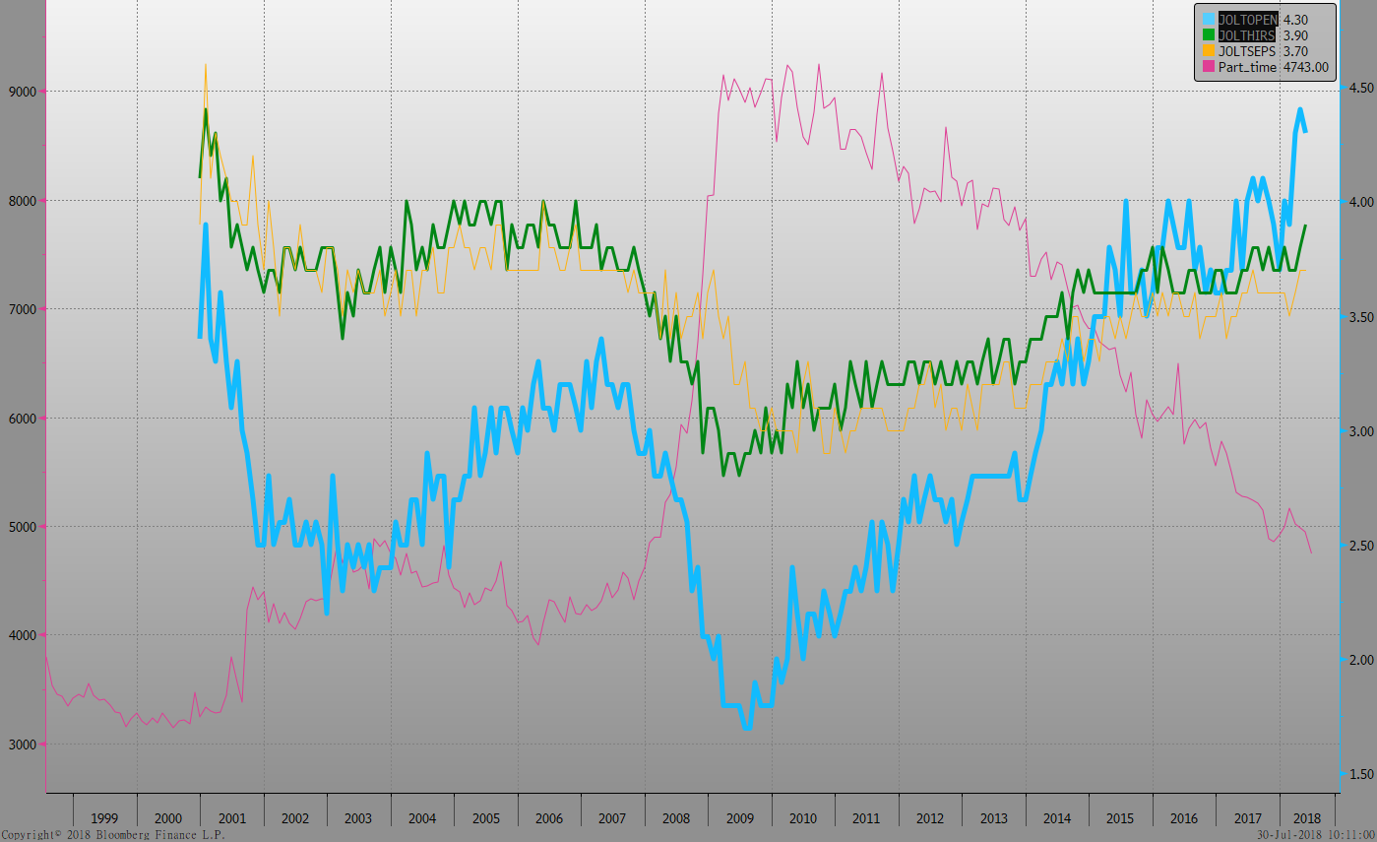
美國就業情況

Slide 13
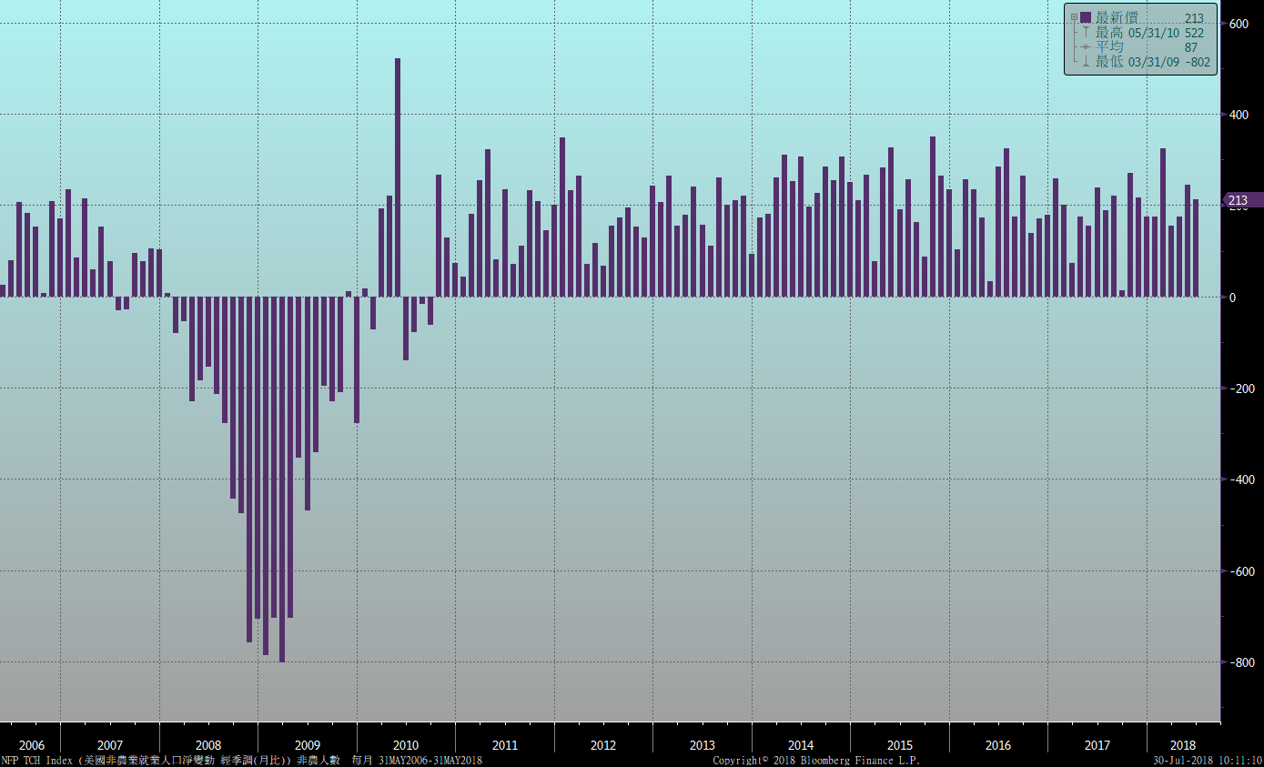
美國非農就業新增人數

Slide 14
美國新屋及成屋銷售

Slide 15
經濟數據預報

Slide 16
市場展望
從利率走勢看，美債10y利率月線轉為上升，季線則轉為盤跌，預估在2.90%附近，橫向整理一段期間。台債利率，利率從一年來低點附近反彈，在新籌碼加入後，區間高檔整理。
經濟數據方面，即將公布台灣第二季GDP數據，美國7月ISM製造業與服務業指數、非農就業報告、6月成屋待完成銷售，歐元區7月Markit製造業與服務業PMI。台債利率走勢，新籌碼供應，小幅帶動利率上漲，10年期利率自年度低點反彈，0.90%是支撐。下半年央行升息的機率較小，操作上，利率在0.90%上方，建議酌量增加部位。

